Slide 1
Навчання грамоти
Читання
Букварний період
Урок 37
Звук [в]. Мала буква в. Читання слів і речень з вивченими літерами

Slide 2
Очікування від уроку
Отримаю задоволення
Відчую успіх
Нічого не зрозумію
Відкрию нові знання

Slide 3
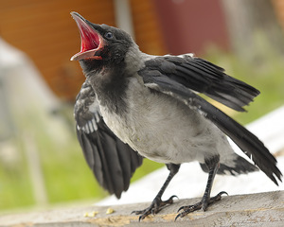
Повідомлення теми уроку
Ворона проворонила вороненя
Сьогодні на уроці ми познайомимось
з буквою в, якою позначаються
звуки [в], [в’].
Будемо навчатися читати склади, слова з новою буквою.
Дізнаємося, хто такий ветеринар
Послухай і повтори скоромовку. Який звук повторюється в кожному її слові?
До якого слова в скоромовці підходить звукова модель? Чи знаєш, якою буквою позначимо на письмі звуки [в], [в’]?

Slide 4
Словникова робота
Ветеринар сова
тварини вовк вівця
півень корова лев
вивільга мавпа пінгвін ведмідь
верблюд кава вулкан восени сивина

Slide 5
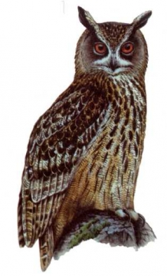
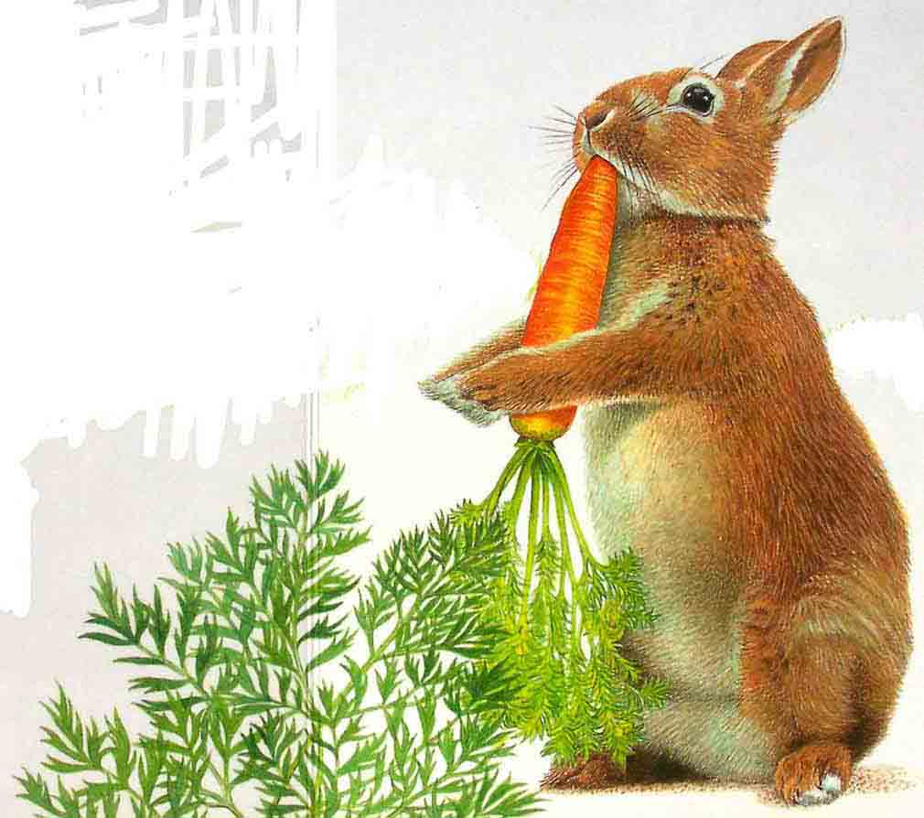
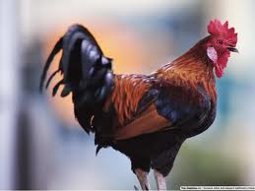
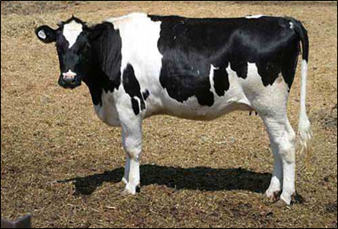
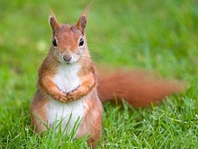
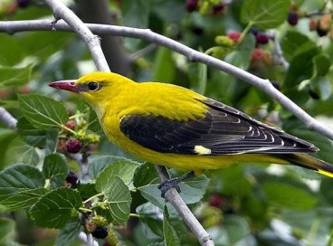
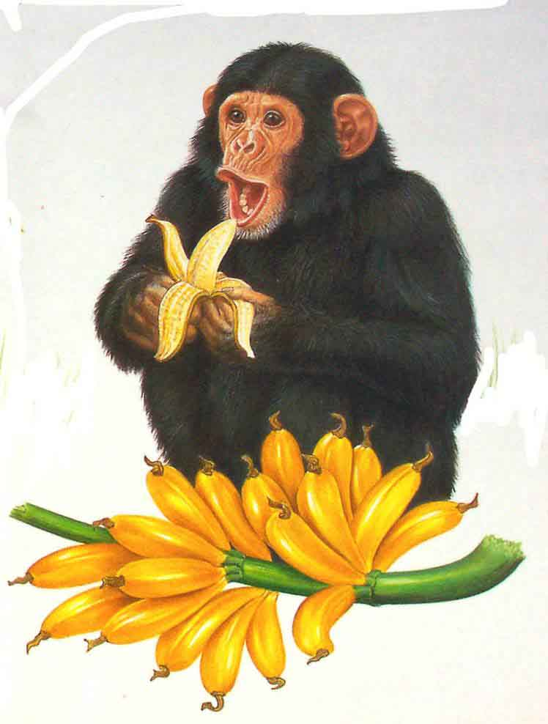
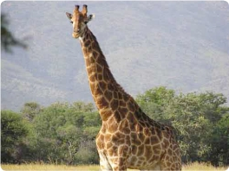
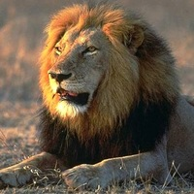
До ветеринара на прийом
Дай спільну назву всім об’єктам на малюнках. На які групи можна поділити цих тварин?

Slide 6
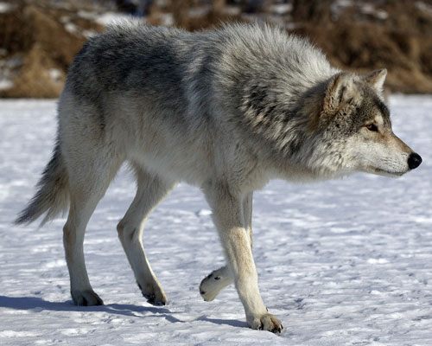
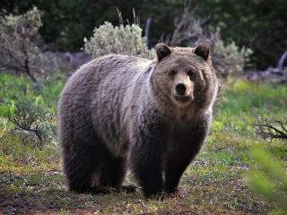
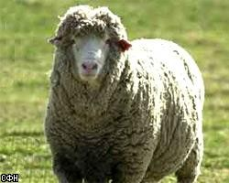
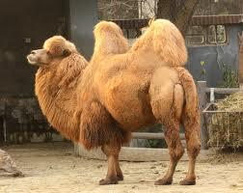
Відгадай загадки. Назви звуки в словах-відгадках
Ведмідь
По полю гасає,
овечок хапає
та всіх лякає.
Літом наїдається,
а зимою висипається.
Вовк
Хто в гарячий день на лузі випасається в кожусі?
Горбатий мішок
на чотирьох стовпах стоїть.
Вівця
Верблюд

Slide 7
Проведи дослідження
Виділи перший звук у словах вовк, вівця простеж за їх вимовою.
Під час вимовляння звука [в’] зуби та губи створюють перешкоду для видихуваного повітря.
Отже, цей звук приголосний
[в] [в’]

Slide 8
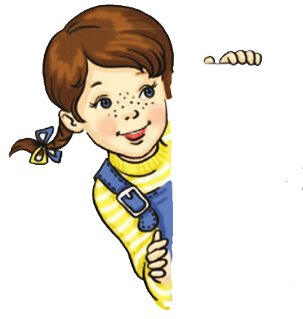
Прочитай завдання Читалочки – спочатку прочитай всі слова зверху вниз і знизу вгору, потім – по рядах.
Прочитай слова, які закінчуються на голосний, потім – на приголосний; трискладові слова
Сторінка
74

Slide 9
Гра «Відлуння»
Сторінка
75

Slide 10
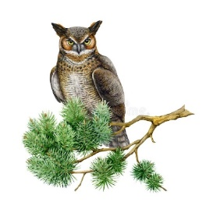
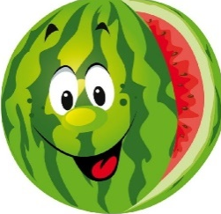
Прочитай чистомовку разом із Щебетунчиком
спочатку повільно, а потім прискорюючи темп.
Ва-ва-ва — на сосні сова.
Ве-ве-ве — в нас вікно нове.
Вун-вун-вун — ми несли кавун.
Вки-вки-вки — і сині сливки.
Сторінка
75

Slide 11
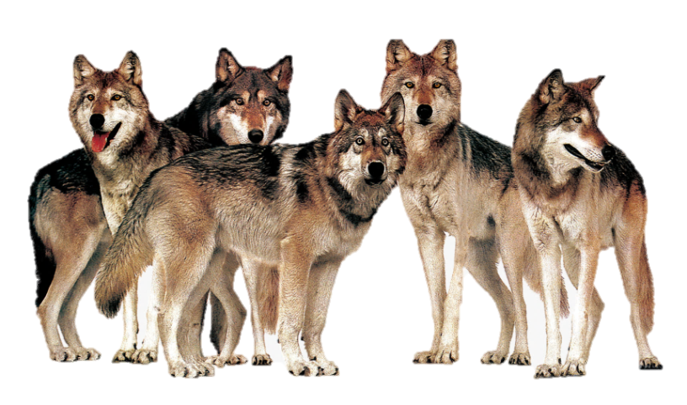
Спускаючись з гірки, прочитай речення
з верхнього краю до нижнього.
Ліс.
Вовки.
У лісі вовки.
Вовки великі.
Сторінка
75

Slide 12
Робота в зошиті
Назви малюнки.
Побудуй звукові схеми цих слів
Надрукуй букву в, склади у клітинках.
Сторінка
38

Slide 13
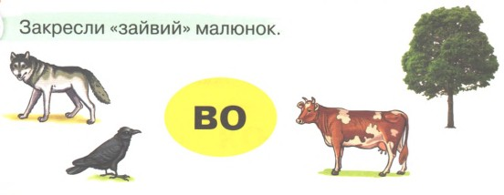
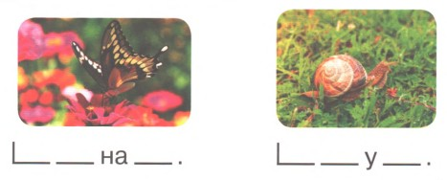
Робота в зошиті
Склади речення за світлинами і схемами
ву
ва
ве
в і
Сторінка
38

Slide 14
Вправа «Мікрофон»
Пригадай, яку букву вивчали на уроці?
Які звуки вона позначає?
Що ти знаєш про ці звуки
Які слова з буквою в ти запам’ятав/запам’ятала?

Slide 15
Рефлексія. Вправа «Мій успіх»
Молодець
Відмінно
Можу краще
Добре
Ой …

